Slide 1
Sibur Challenge 2020
Андреев Степан
1 место в задаче «Прогноз состава сырья»

Slide 2
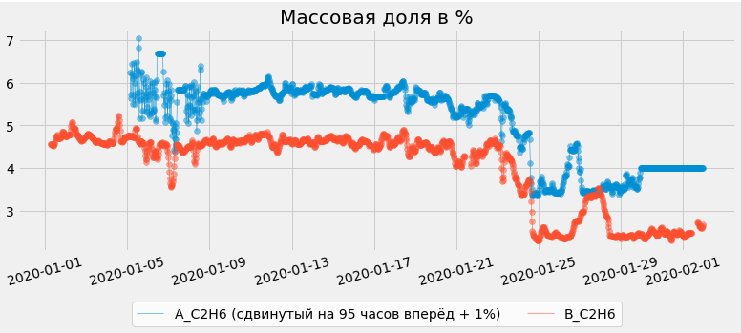
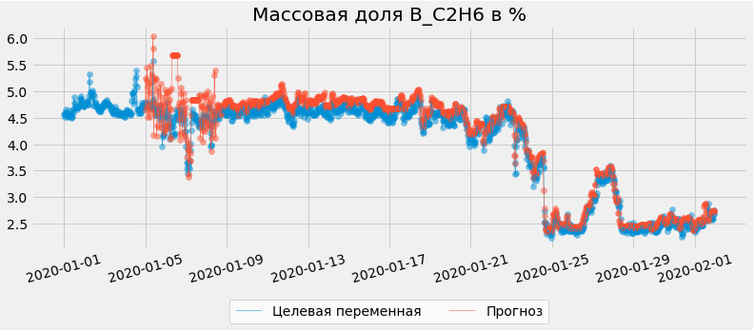
Анализ компонентного состава
Сдвиг значений компонентного состава по времени 190 строк (95 часов)
Сдвиг значений компонентного состава по расходу B_rate 13250

Slide 3
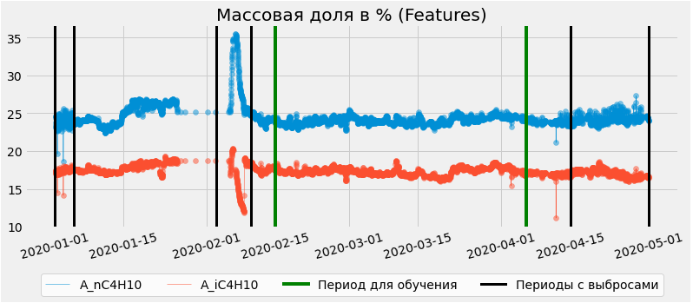
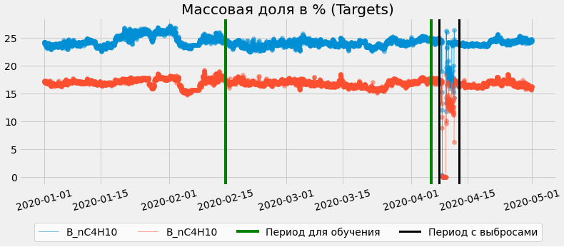
Выбор периода для обучения
В данных содержатся выбросы как в признаках так и в целевых переменных
Для обучения был выбран
период с 15 февраля по 6 апреля

Slide 4

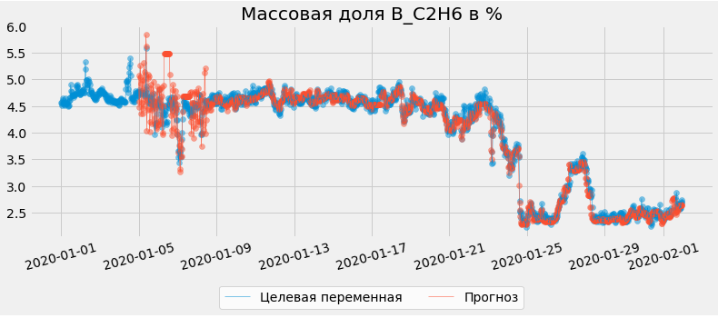
Базовая модель
Результат модели
Локальный score: 2.928
Score на LB: 2.6756
Место на LB: 17
Дата: 28.11.2020 10:56
Медианы (факт / прогноз)
Результат модели после масштабирования
Локальный score: 1.92
Score на LB: 1.8599
Место на LB: 4
Дата: 28.11.2020 13:38

Slide 5
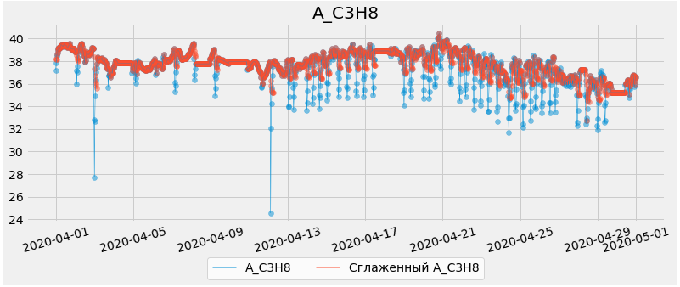
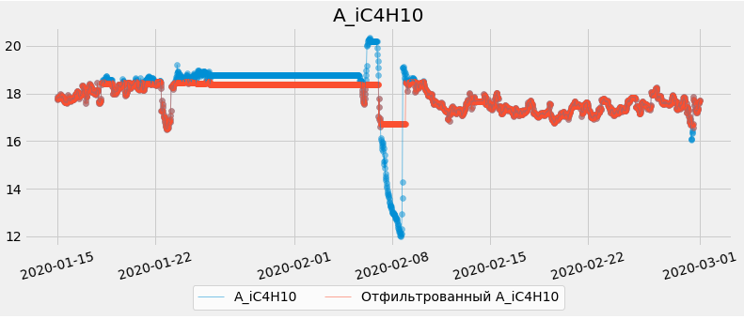
Предобработка данных (сглаживание и фильтрация)
Результат модели
Локальный score: 1.70
Score на LB: 1.6419
Место на LB: 2
Дата: 05.12.2020 10:32

Slide 6
Ml модели
Линейная регрессия
Дерево решений
Random forest
Keras NN
Xgboost
Catboost

Slide 7
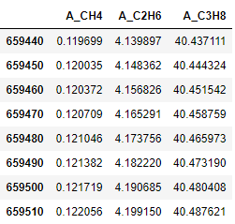
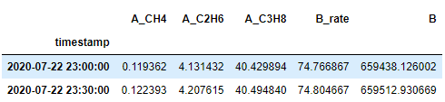
Трансформация датасета
Размер датасета: 9 783 строк
Размер датасета: 64 954 строки

Slide 8
Catboost
Количество признаков: ~ 500
Разбиение обучающей выборки: 5 последовательных фолдов
Обучение 5 моделей catboost c early_stopping_rounds, loss_function='MAPE'
Усреднение прогнозов моделей
Результат усреднения 5 таких моделей
Score на LB: 1.6335
Место на LB: 5
Дата: 10.12.2020 11:38

Slide 9
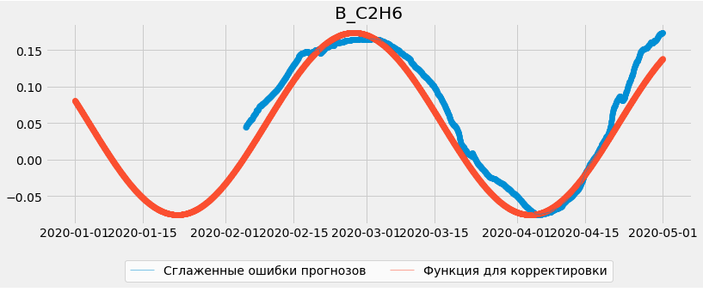
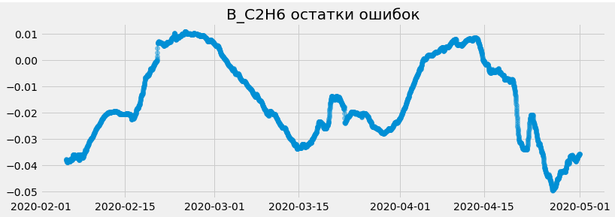
Корректировка ошибок прогнозов базовой модели
Результат модели
Score на LB: 1.6099
Место на LB: 5
Дата: 11.12.2020 20:23

Slide 10
Финальные сабмиты
Модель №1 (надежная):
baseline * 0.25 + (5 моделей catboost) * 0.25 + (5 моделей catboost) * 0.5
Score на LB: 1.6188
Место на LB: 7
Дата: 13.12.2020 16:53
Модель №2 (рисковая):
baseline_sin * 0.4 + (5 моделей catboost) * 0.15 + (5 моделей catboost) * 0.45
Score на LB: 1.5623
Место на LB: 4
Дата: 13.12.2020 19:26

Slide 11
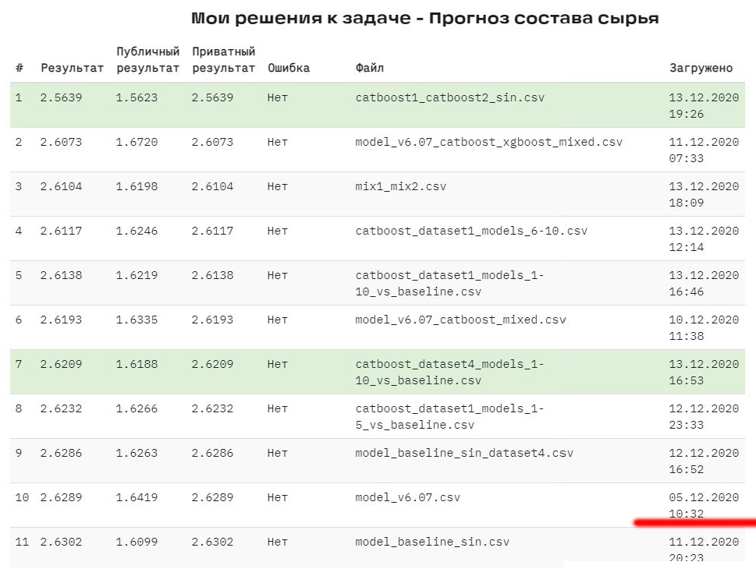
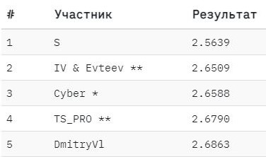
Private LB

Slide 12
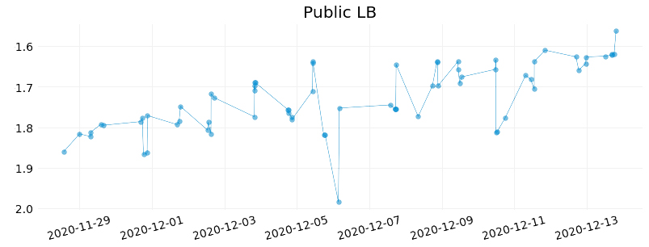

История сабмитов
14 декабря 8:00
Gitlab: https://gitlab.com/AndreevStepan/siburchallenge2020
email: andreevstepanv@mail.ru

